Slide 1
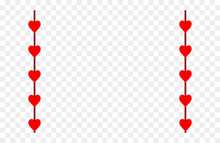
আজকের ক্লাসে তোমাদের স্বাগত

Slide 2
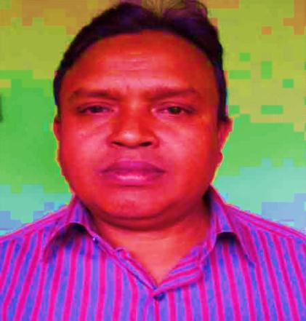
পরিচিতি
মোঃ শহিদুল ইসলাম
সহকারী শিক্ষক (আইসিটি)
গাড়ীদহ দাখিল মাদ্রাসা
শেরপুর, বগুড়া
শ্রেণিঃ ১০ম
বিষয়ঃ বাংলা সাহিত্য

Slide 3
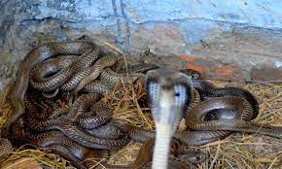
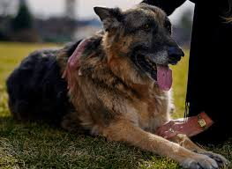
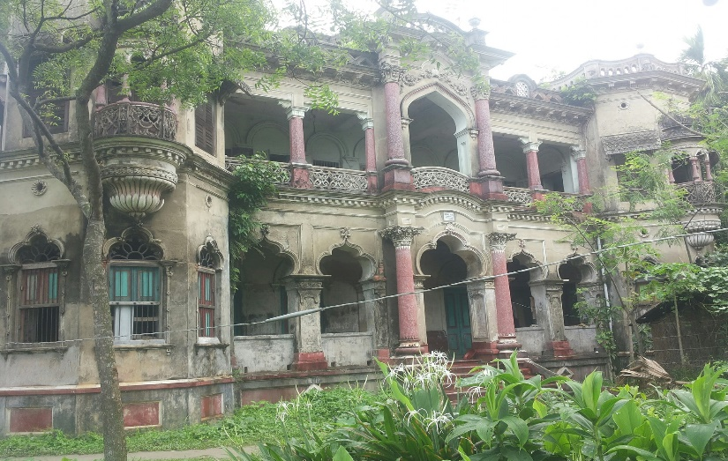
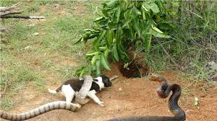
নিচের ছবিগুলো লক্ষ কর

Slide 4
আমাদের আজকের পাঠ
নিয়তি
হুমায়ূন আহমেদ

Slide 5
শিখন ফল
এই পাঠ শেষে শিক্ষার্থীরা------
১। লেখক সম্পর্কে বলতে পারবে ।
২। “নিয়তি” গল্পের জটিল শব্দগুলো চিহ্নিত করে অর্থ বলতে পারবে ।
৩। মানুষের প্রতি পোষা প্রাণীর এবং পোষা প্রাণীর প্রতি মানুষের গভীর সহানুভূতি সম্পর্কে ব্যাখ্যা করতে পারবে ।

Slide 6
মৃত্যুঃ
১৯জুলাই ২০১২ খ্রিষ্টাব্দ।
লেখক পরিচিতি
জন্মঃ
১৯৪৮সালের ১৩ নভেম্বর
নেত্রকোনার মোহনগঞ্জে
বাংলাএকাডেমি,একুশে পদক,শিশুএকাডেমি সহ নানা পুরষ্কার লাভ করেন।
‘পিতা- ফয়জার রহমান মাতা- আয়শা ফয়েজ
সাহিত্যকর্ম -
নন্দিত নরকে,নীল অপরাজিতা, অয়োময়,
এলেবেলে,
চলচ্চিএ- শঙ্খনীর কারাগার, আগুনের পরশমণি, শ্রাবণ মেঘের দিন ইত্যাদি।
শিক্ষাজীবন
১৯৬৫ সালে এস এসসি পাশ
১৯৬৭ সালে এইচ এস সি পাশ ১৯৭০-১৯৭২ সালে স্নাতক ও স্নাতকোত্তর পাশ।
অধ্যাপক- ঢাকা বিশ্ববিদ্যালয়

Slide 7
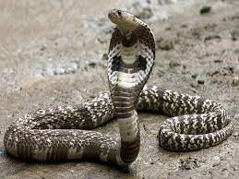
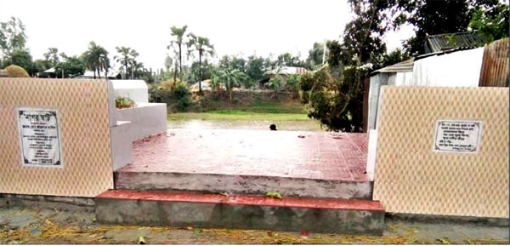
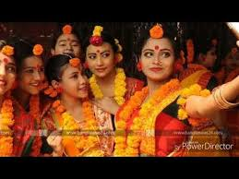
শব্দার্থ
তক্ষক
এক ধরণের বিষধর সাপ
চাতাল
শান বাঁধা বসার জায়গা
মহানন্দ
গভীর আনন্দ,অনেক আনন্দ

Slide 8
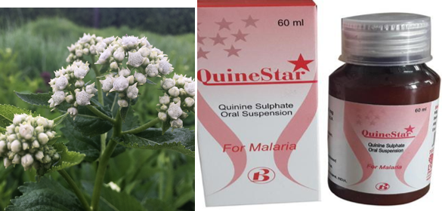
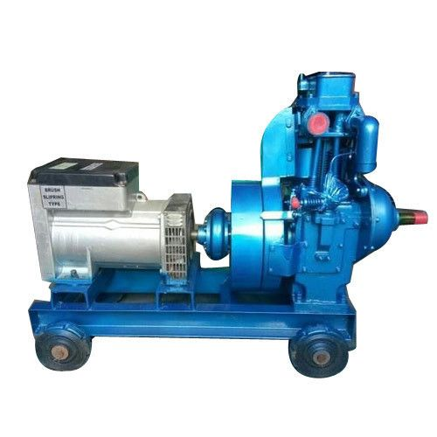
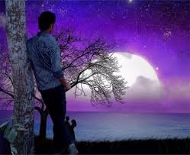
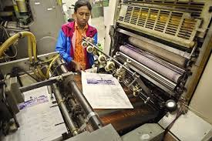
শব্দার্থ
কুইনাইন
জ্বর কমানোর প্রাকৃতিক ঔষধ বিশেষ
ঞ্জজেনারেটর
বিদ্যুৎ উৎপাদনযন্ত্র
আবেশ
অনুরাগ
ছাপাখানা
চিঠিপত্র ছাপানোর যন্ত্র

Slide 9
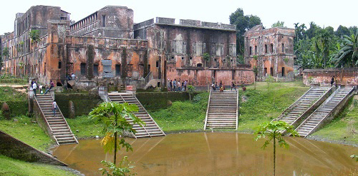
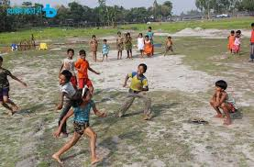
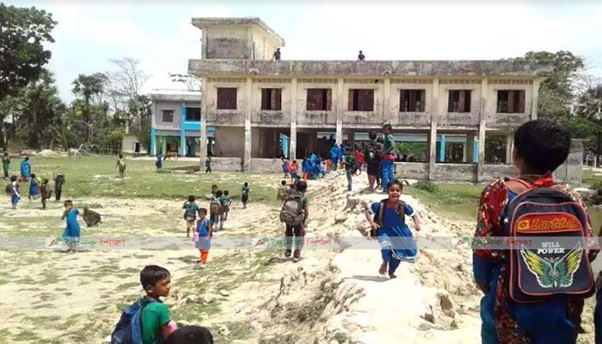
পাঠ বিশ্লেষণ
‘জগদলে’ হিন্দু রাজার পরিত্যাক্ত বাড়ী ।
হুমায়ুন আহমদের পিতা-মাতা,ভাই-বোন
মুক্তির আনন্দ
স্কুল নাই
“নিয়তি”গল্পের লেখক হুমায়ূন আহমেদ ছোটবেলায় বাবার চাকরিসূত্রে জগদল নামক একটি পরিতক্ত জমিদার বাড়িতে অবস্থান করতেন। এটির অবস্থান জঙ্গলে হওয়ায় স্কুল ছিলনা, পড়া লেখার চাপ ছিল না তাই লেখকের মনে আনন্দের সীমা ছিল না।

Slide 10
একক কাজ
১। হুমায়ুন আহমেদের জন্ম কত সালে?
২। হুমায়ুন আহমেদের দুটি গ্রন্থের নাম লিখ ।

Slide 11
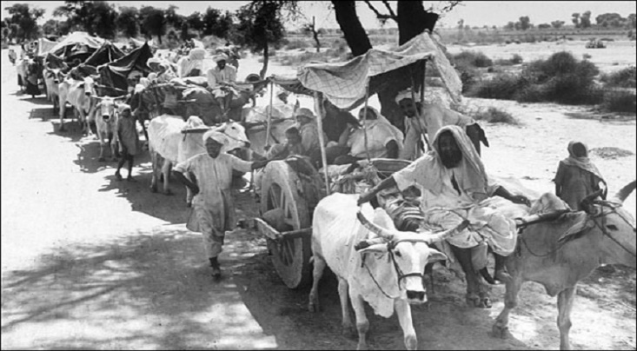
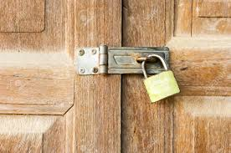
দেশ বিভাগের সময় বহু হিন্দু দেশ ত্যাগ করে।
জঙ্গলের ভিতরে মহারাজার বাড়ি
তালা দেয়া ঘর
ভারত ও পাকিস্থানের পতাকা
জগদলের জমিদার ১৯৪৭ এর দেশ বিভাগের পর বাড়ি ছেড়ে ইন্ডিয়া চলে গেছেন। তাই বাড়িটির মালিকানা চলে যায় পাকিস্থান সরকারের হাতে। দোতলা বিশিষ্ট বাড়িটির একতলায় লেখকের পরিবারের থাকার ব্যবস্থা হয়। বিশাল প্রাসাদের কয়েকটি ঘর ছাড়া বাকী ঘরগুলো তালাবদ্ধ । কেননা তালা দেয়া ঘরগুলোতে মহারাজার জিনিসপত্র রাখা হয়েছিল।

Slide 12
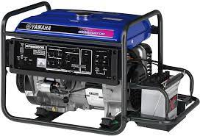
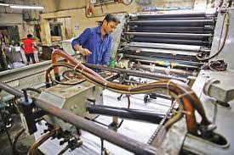
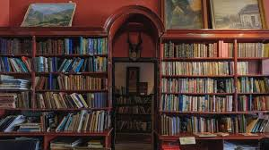
বৈদ্যুতিক বাতি
ইলেকট্রিক জেনারেটর
বিচিত্র ধরণের বই
ছাপাখানা
মহারাজা অত্যন্ত ক্ষমতাশালী ছিলেন, তার প্রমাণ এ বাড়িতে ছড়িয়ে আছে।জঙ্গলের ভিতর বাড়ি হওয়া সত্ত্বেও বাড়িতে বৈদ্যুতিক ব্যবস্থার জন্য ছিল নিজস্ব জেনারেটর, দাওয়াতের চিঠি ছাপানোর জন্য ছিল মিনি ছাপাখানা ।
মহারাজার রুচি দেখে মুগ্ধ হতে হয় কেননা সেখানে ছিল বিচিত্র রকমের অসংখ্য বই ছিল।

Slide 13
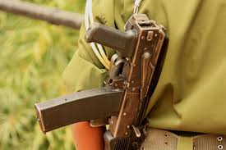
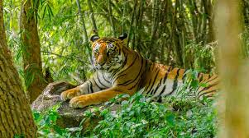
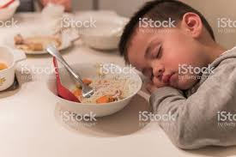
বন্দুক কাঁধে শিকারী
ঘন জঙ্গল যেখানে বাঘ থাকে।
খাবারের পূর্বে ঘুমিয়ে পড়া
বাবা আমাকে নিয়ে বিকেল বেলা প্রায় সময় বন্দুক কাঁধে নিয়ে জঙ্গলে বের হতেন। কাঁধে বন্দুক নেয়ার কারণ হলো জঙ্গলে পায়ই চিতাবাঘ বের হয়। সন্ধ্যা পর্যন্ত বনে ঘুরে ক্লান্ত হয়ে রাতে ফিরতাম। ভাত খাওয়ার আগেই ঘুমে চোখ জুড়িয়ে আসত। জঙ্গলের বিচিত্র শব্দে আনন্দ ও আতঙ্কে শিউরে উঠতাম।

Slide 14
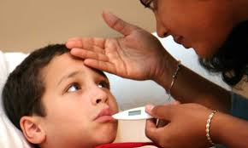
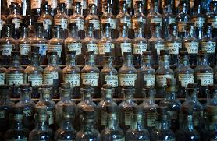
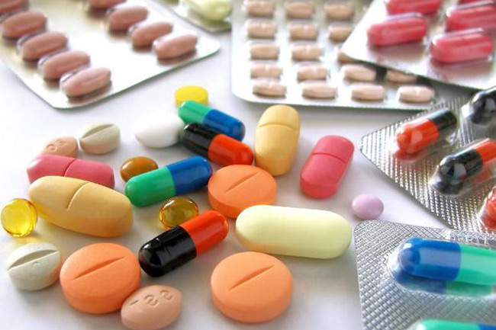
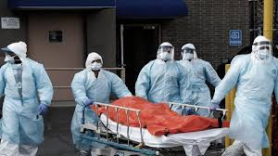
ম্যালেরিয়া জ্বর
বায়োকেমিক ওষুধ ও কুইনাইন
মৃত্যু
একদিন লেখকের কাঁপুনি দিয়ে ম্যালেরিয়া জ্বর এলো। এটি এ অঞ্চলে কুখ্যাত। যাকে ধরে তার জীবনীশক্তি একেবারেই শেষ করে দেয় তাই মা-বাবার মুখ শুকিয়ে গেল। আমরা এর প্রতিষেধক হিসেবে বায়োকেমিক ওষুধ ও প্রতি রবিবার ৫ গ্রেন কুইনাইন খাচ্ছি।

Slide 15
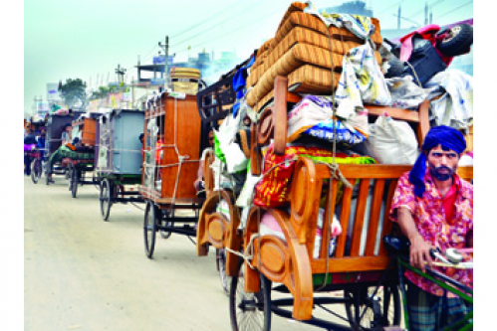
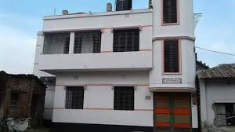
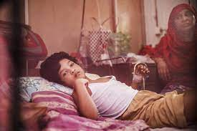
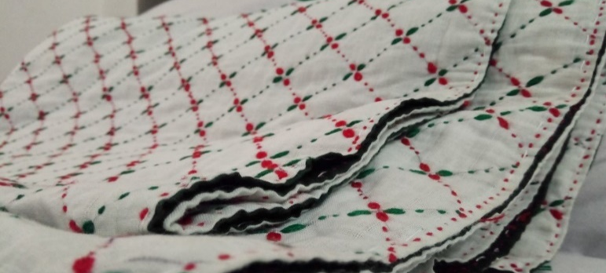
বাসা বদল
ম্যালেরিয়া জ্বর
কাঁথা
ম্যালেরিয়ার কারণে বাবা বদলির চেষ্টা-তদবির করছেন শুনে লেখকের মন ভেঙ্গেগেল।এত সুন্দর জায়গা ও চমৎকার জীবন ছেড়ে কোথায় যাবেন ? ম্যলেরিয়ায় মরতে হলেও এখানেই মরবেন। তাছাড়া এটি তাঁর বেশ পছন্দ, কেননা জ্বর আসলে প্রচণ্ড শীত লাগে, শরীরে আবেশ সৃষ্টি হয় । জ্বর বাড়লে সামনের জিনিসগুলো ছোট হয়ে যায়। যা অদ্ভুত লাগে এবং নিজেকে বিশাল দৈত্যের মতো মনে হয়। ভাই-বোন সবাই পালা করে জ্বরে আক্রান্ত হতে শুরু করল। লেখক বলেন, “জ্বর কবে আসবে তা আমরা আগেই বুঝতাম তাই আগেভাগেই লেপ-কাঁথা জড়িয়ে শুয়ে পড়তাম”।

Slide 16
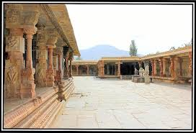
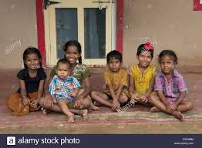
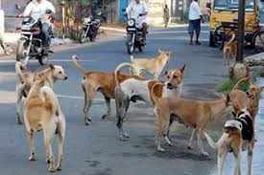
মন্দিরের উঠান
শিশুরা উঠানে বসে আছে।
বৃদ্ধ কুকুর
অনেক
গুলো কুকুর
প্রতিদিন ভোরে হুমায়ুন আহমদ তার অপর দুই ভাইবোনসহ মন্দিরের চাতালে বসে গায়ে রোদ মাখান। এমন সময় তাদের সঙ্গ দেয় মহারাজার রেখে যাওয়া কুকুর ‘বেঙ্গল টাইগার’। মহারাজার অনেক কুকুর ছিল । সবগুলো তার সঙ্গে গেলেও বেঙ্গল টাইগার রাজবাড়ি ছেড়ে যেতে রাজি হয়নি।

Slide 17
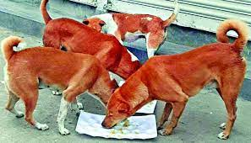
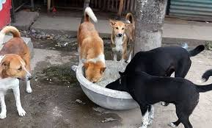
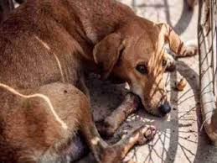
কুকুরকে মাটিতে খাবার দেয়া
কুকুরকে থালায় খাবার দেয়া
বয়সের ভারে কাবু কুকুর
‘বেঙ্গল টাইগার’কে লেখকের মা দু’বেলা খাবার দেন। মাটিতে খাবার ঢেলে দিলে খায় না। থালায় দিয়ে বলতে হয়, খাও।
এটি খানদানি কুকুর, আদব কায়দা ভালো, বয়সের ভারে কাবু, সারাদিন বাড়ির সামনে শুয়ে থাকে। ঝিমুতে ঝিমুতে যেন মৃত্যুর জন্য অপেক্ষা করছে।

Slide 18
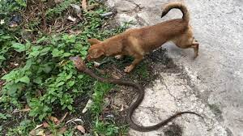
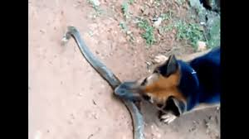
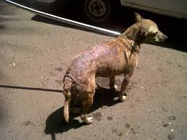
সাপ ও কুকুর এর যুদ্ধ
সাপকে হত্যা করেছে
গায়ে দগদগে ঘা
তখনই বেঙ্গল টাইগার সাপের উপর ঝাঁপিয়ে পড়ে কামড়ে ফণা চিড়ে ফেলল। কিন্তু কুকুরটিকে সাপ কামড়িয়েছিল কিনা বুঝতে পারল না। দ্বিতীয় দিন সাপের বিষে কুকুরের গায়ে দগদগে ঘা দেখা দিল এবং চামড়া খসে পড়ল।

Slide 19
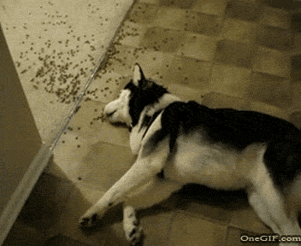
সাপের কামড়ের বিশে কুকুরটি মৃত্যু যন্ত্রনায় ছটফট করতে থাকে ।

Slide 20
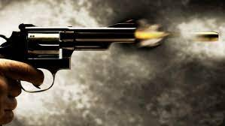
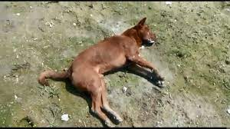
কুকুরটির কষ্ট সহ্য করতে না পেরে লেখকের বাবা কুকুরটিকে গুলি করে হত্যা করে ।

Slide 21
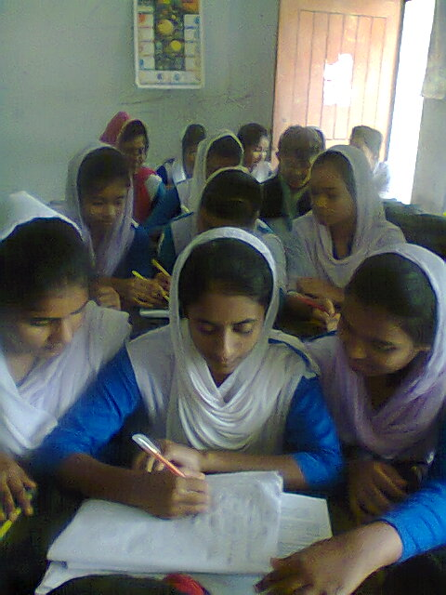
দলীয় কাজ
দলঃ মেঘনা
দলঃ যমুনা
কুকুরটিকে কেন খানদানি কুকুর বলা হয়েছে?
লেখকের বাবা কুকুরকে গুলি করেছিলেন কেন? বুঝিয়ে লেখ ।

Slide 22
মূল্যায়ন
১। হুমায়ন আহমেদ কত সালে মাধ্যমিক পাশ করেন ?
ক
১৯৬৫
খ
১৯৬৬
গ
১৯৬৮
ঘ
১৯৭০
২।রবিবার লেখকেরা কত গ্রেন করে কুইনাইন খেতেন ?
ক
তিন
খ
চার
গ
পাঁচ
ঘ
সাত

Slide 23
মূল্যায়ন
৩। ম্যালেরিয়া একবার কাউকে ধরলে কী করত ?
ক
খেয়ে ফেলত
খ
মেরে ফেলত
গ
পঙ্গু করে দিত
ঘ
জীবনীশক্তি পরোপুরি নিঃশেষ করে দিত
৪। মহারাজার বৈশিষ্ট্য হিসাবে কী পাওয়া যায় ?
ক
ক্ষমতাশালী
খ
কৃপন
গ
ভীরু
ঘ
দয়ালু

Slide 24
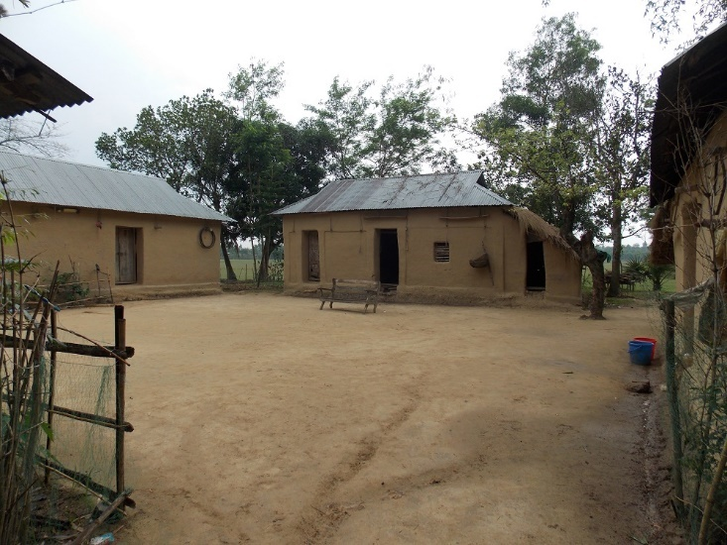
বাড়ীর কাজ
পোষা প্রাণীর প্রতি আমাদের কর্তব্য কী তা ১০ টি বাক্যে লিখবে ।

Slide 25
সবাইকে অনেক অনেক ধন্যবাদ

